Slide 1
Parte II
Derecho Informático
Clase 03
Firma Digital

Slide 2
Criptografía
Métodos criptográficos:
  Métodos simétricos o de clave única.
  Métodos asimétricos o de doble clave. Este es el que utilizan los esquemas de firma digital para redes abiertas.

Slide 3
Con la encriptación convencional se requiere que ambas partes compartan una clave secreta. Cada para emisor/receptor deberían de compartir una clave secreta. Por lo tanto una de las mayores desventajas es la distribución segura de las claves entre emisor/receptor, este es el problema solventado por la encriptación con clave pública, con la cual no es necesario distribuir la clave privada. El único problema adicional es la seguridad de que una clave pública sea de verdad de quien dice ser el propietario.

Slide 4
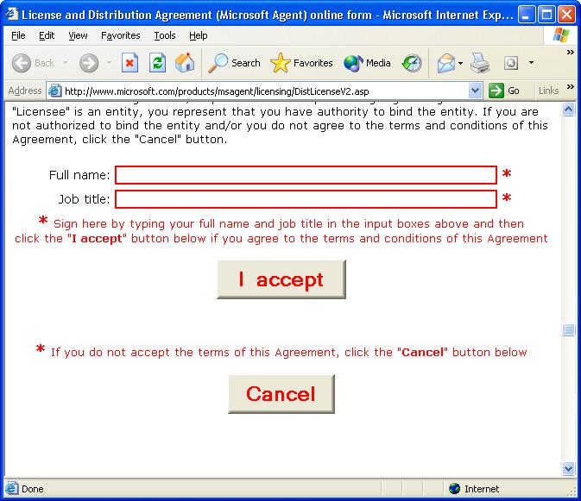
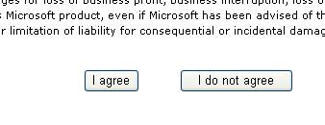
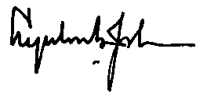
Firma electrónica
Primera aproximación
Datos electrónicos adjuntos a un documento para mostrar “intención” de firma

Slide 5
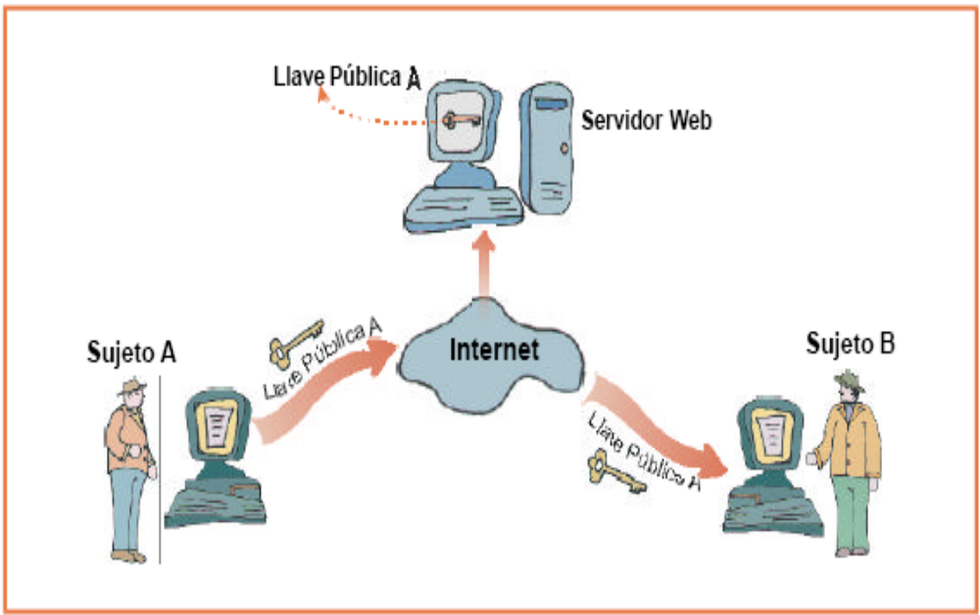
Distribución de la llave pública

Slide 6
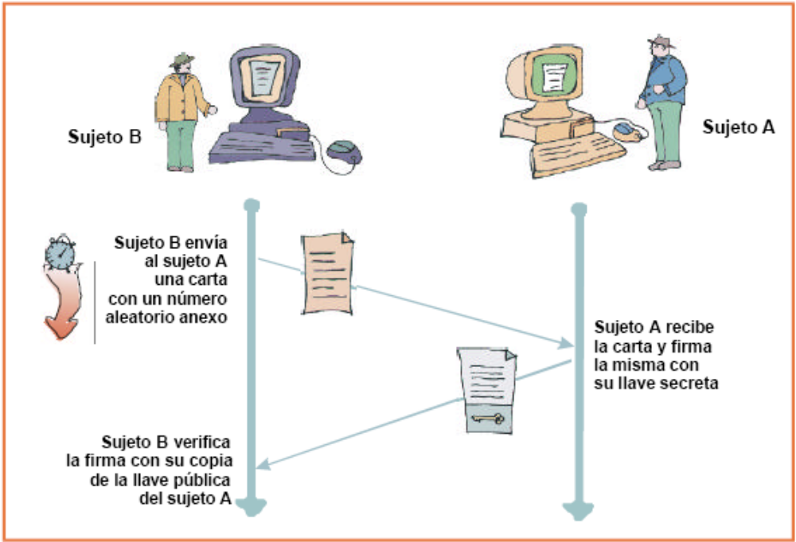
Uso de la Firma Digital para verificar la identidad

Slide 7

Firma Digital
Red Abierta
Texto claro
Clave pública del emisor (i-i)
Clave privada del emisor
Clave privada del receptor (c)
Emisor
Receptor
Clave pública del receptor
Firma
falsificada
Firma
válida
A.C.
Claves públicas

Slide 8
Autenticación Digital
Diferentes conceptos receptados por las legislaciones:
  Firma digital: firma realizada mediante la transformación de un registro electrónico utilizando criptosistemas asimétricos de modo que la persona que tiene el mensaje de origen y la clave pública del signatario puede determinar si la transformación se efectuó con la clave privada que se corresponde con la clave pública que él tiene.

Slide 9
Autenticación Digital
Diferentes conceptos receptados por las legislaciones:
  Autenticación electrónica: método tecnológico utilizado para la confirmación de una porción de información.
  Firma electrónica: identificador que va adosado a lógicamente asociado a un mensaje electrónico. Tiene deficiencias de seguridad.

Slide 10
Infraestructura
La criptografía asimétrica requiere una infraestructura o sistema que la soporte.
Generalmente se la conoce como:
  Infraestructura de clave pública
  Infraestructura de firma digital

Slide 11
Certificado digital
Un certificado digital es un equivalente electrónico a la cédula de identidad o pasaporte. Este contiene información que puede ser usada para verificar la identidad del dueño. Una parte principal del contenido de la información del certificado digital es la llave pública del usuario. Una llave pública puede ser usa-da para poder realizar una comunicación encriptada entre dos usuarios que tengan certificados digitales.

Slide 12
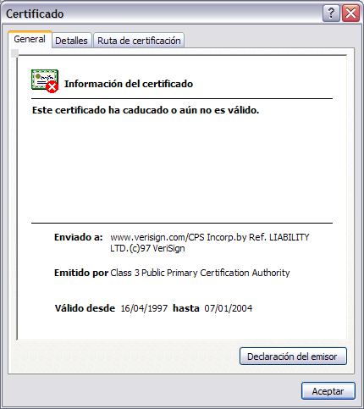

Slide 13
Infraestructura
La figura relevante en los esquemas de firma digital son las “autoridades de certificación” o “autoridades certificantes”.
Su función esencial es la de mantener actualizados los directorios con las claves válidas y suspender o eliminar una clave desde el momento en que ha sido comprometida.

Slide 14
Arquitectura del sistema
Convencionalmente una arquitectura debe contener, al menos:
  Autoridad de políticas de certificación
  Autoridades certificantes
  Autoridades registrantes
  Usuarios
  Autoridad fiscalizadora

Slide 15
Aplicaciones:
Contratos electrónicos.
Facturas electrónicas.
Declaraciones de impuestos.
Transferencias de fondos.
Notificaciones electrónicas.
Historia clínica digital.
Oficina sin papel.

Slide 16
Legislaciones
A nivel internacional:
  Existen diversas legislaciones del mundo que regulan sobre la materia, entre otros, Alemania, Singapur, Malasia, Italia, etc.
A nivel nacional:
  Ley de Comercio Electrónico, mensajes y firmas electrónicas.

Slide 17
Preguntas
1. ¿Cuáles son los diferentes métodos criptográficos y cuál el utilizado en redes abiertas?
2. Conocer los diversos conceptos de autenticación en redes
3. La infraestructura de firma digital
4. Legislaciones al respecto

